Slide 1
基于BP神经网络的手写数字识别
王若楠 2015211700
刘明月 2015211694
叶浩葳 2015211685

Slide 2
1
INTRODUCTION
2
CREATION
3
PROBLEMS

Slide 3
INTRODUCTION
1、前期准备：python的下载和库安装；
matrix和array的使用方法；
图片矩阵大小的确定；
2、图片处理：图片背景非纯白或带有噪声会产生干扰，通过降噪解决；
测试时手写数字位置对识别影响很大，通过图片切割解决；
3、神经网络的搭建：
无阈值b，训练集正确率83%，测试集正确率62%；
加入阈值b，由于缩进问题，b值错误累加过大，正确率降低到10%；
算法实现方面存在问题，训练过程耗时严重，影响调参工作；
4、调参过程：
修正学习率，提高正确率 [256,25,10]
学习率 | 正确率（训练集/测试集）
0.1 | 0.998553/0.886905
0.01 | 0.946454/0.857143
1 | 0.998553/0.880952
rate =0.1+ 1/(iter + 1) | 0.998553/0.863095
rate =0.01+ 1/(iter + 1) | 0.994211/0.839286

Slide 4
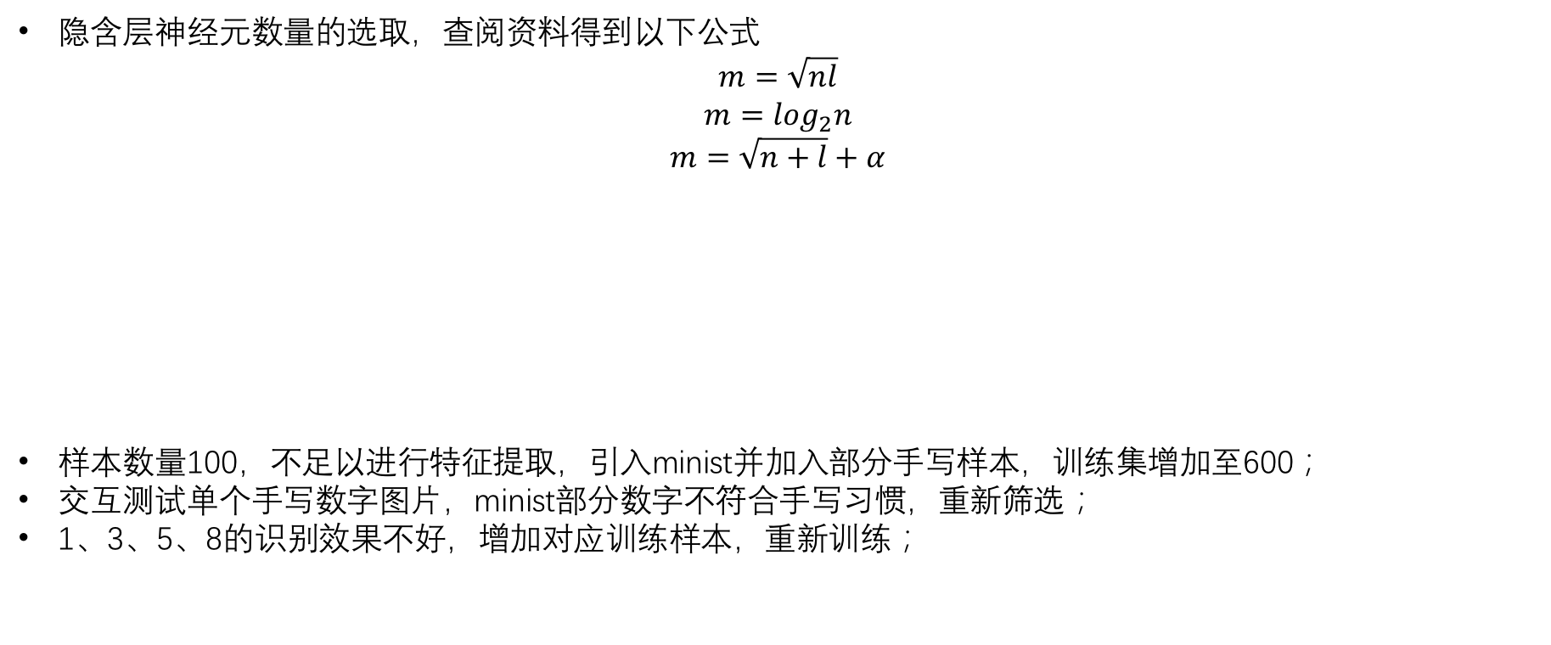
INTRODUCTION
隐含层神经元数量的选取，查阅资料得到以下公式
$$m=\sqrt{nl}$$
$$m=\log_{2}n$$
$$m=\sqrt{n+l}+α$$
样本数量100，不足以进行特征提取，引入minist并加入部分手写样本，训练集增加至600；
交互测试单个手写数字图片，minist部分数字不符合手写习惯，重新筛选；
1、3、5、8的识别效果不好，增加对应训练样本，重新训练；
三层神经元数目（学习率=0.1） | 正确率（训练集/测试集）
[256,25,10] | 0.998553/0.886905
[256,50,10] | 0.998553/0.851190
[256,8,10] | 0.984081/0.750000

Slide 5
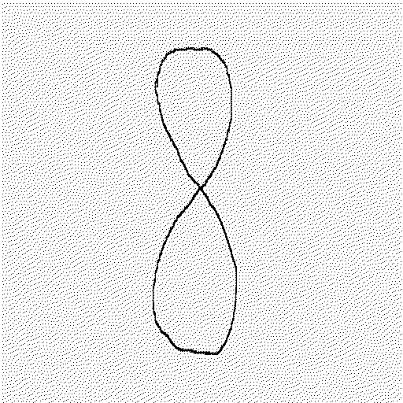
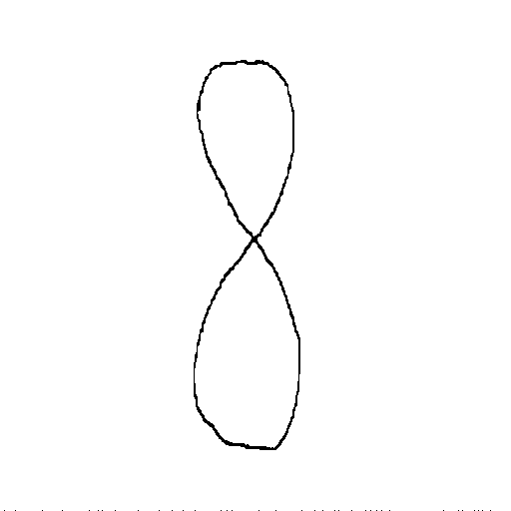
CREATION
样本图片的降噪
遍历每个像素点周围的八个点，设定n，该点与周围8个点相等时将其判断为噪点，与上一点进行替换

Slide 6
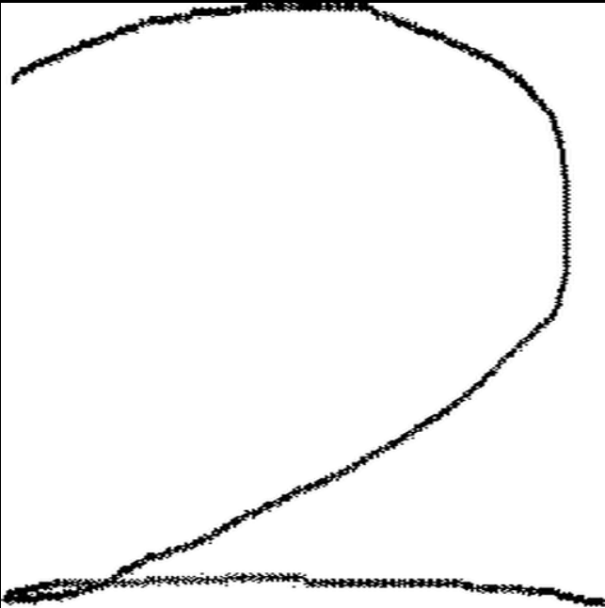
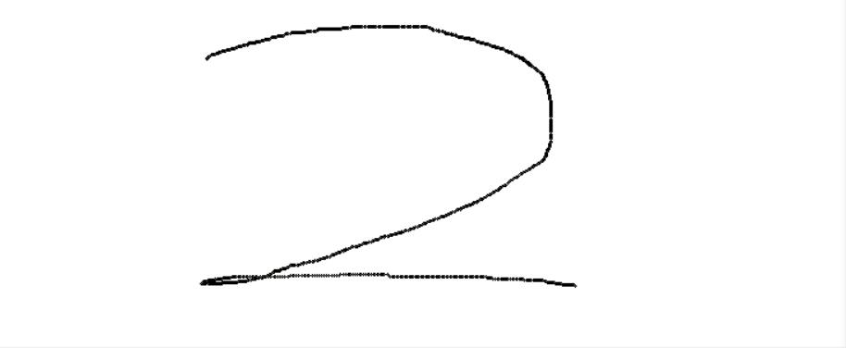
CREATION
样本图片的切割
遍历当前图片的所有像素点，找出值为1的点的最小x、y和最大x、y，以最小xy为左下角最大xy为右上角，截取出当前区域，作为样本区域

Slide 7
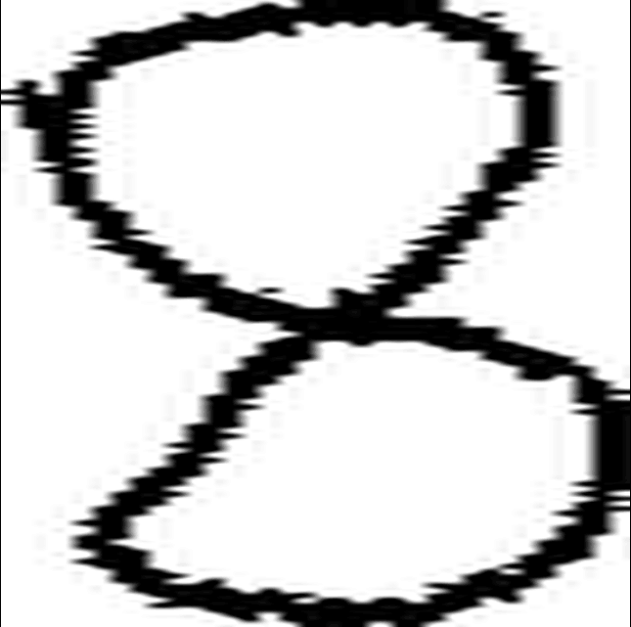


Slide 8
PROBLEMS
界面部分
无法实时准确获取窗口和各个控件位置，无法在画布内截图保存，采用python imagegrab包的屏幕截屏函数，导致局限性较大；
界面不够美观大方；
界面交互性不够，课下时间我们将优化界面，重新设计；
样本特征不足
当前训练集个数为600，训练后准确率较高，单个手写样本测试时，数字1的识别效果不好；

Slide 9
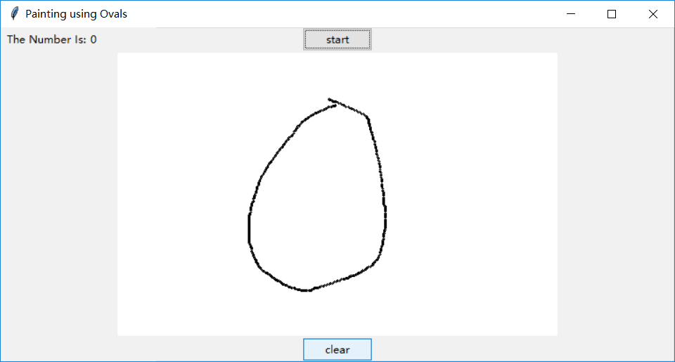
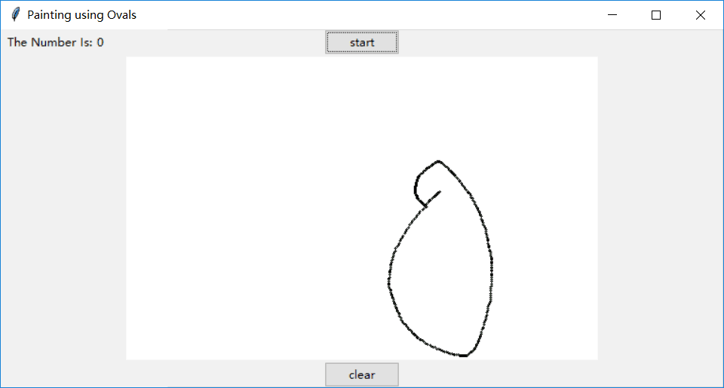
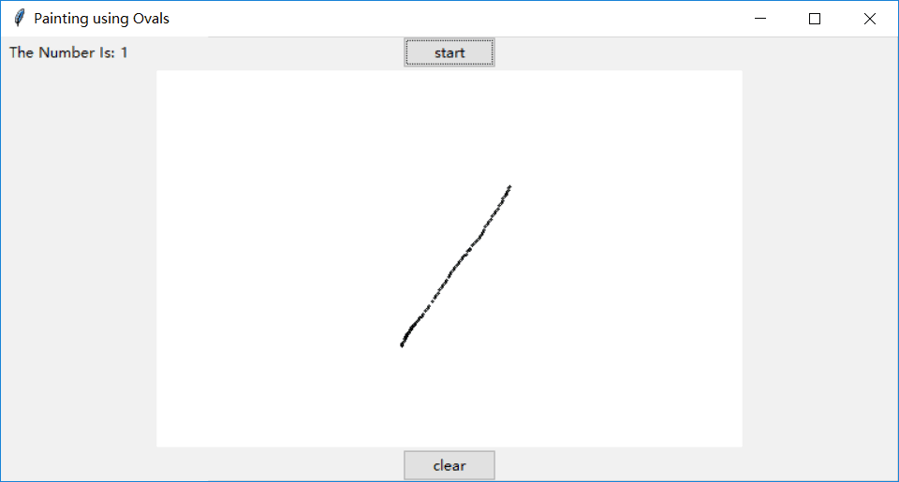
结果展示
点击输入内容
内容

Slide 10
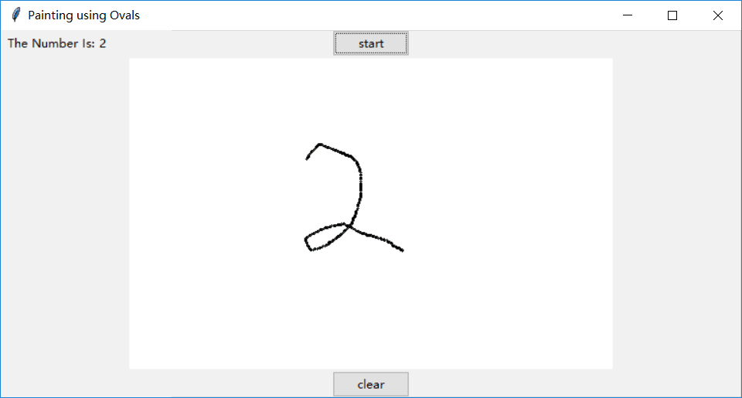
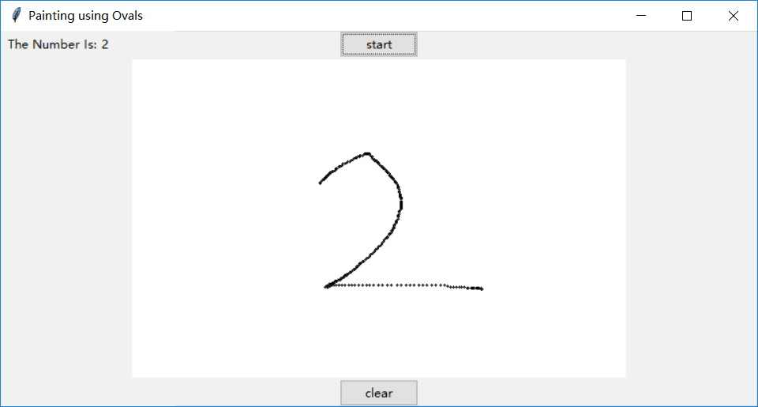
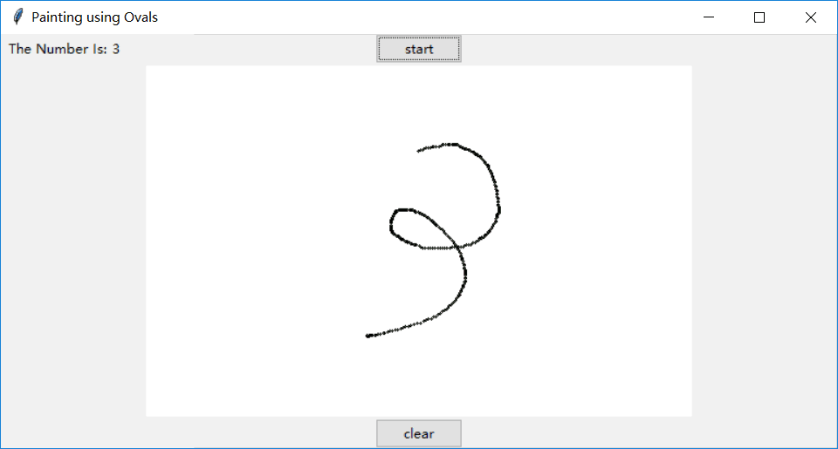
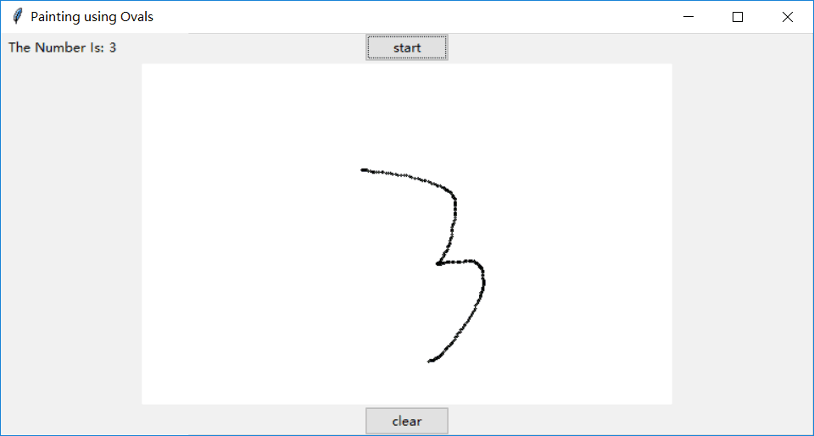
结果展示
点击输入内容
内容

Slide 11
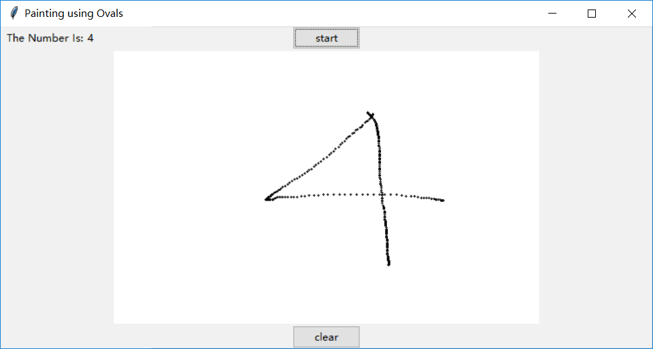
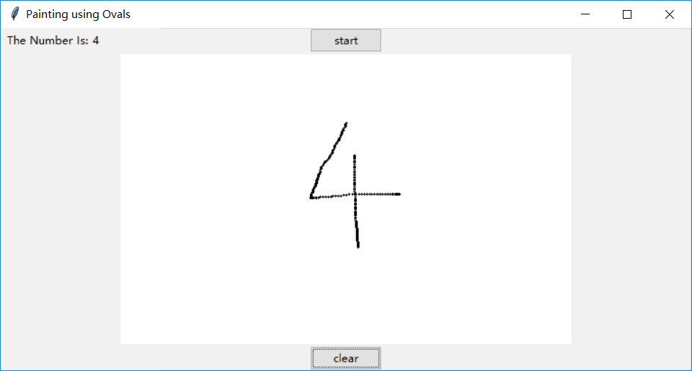
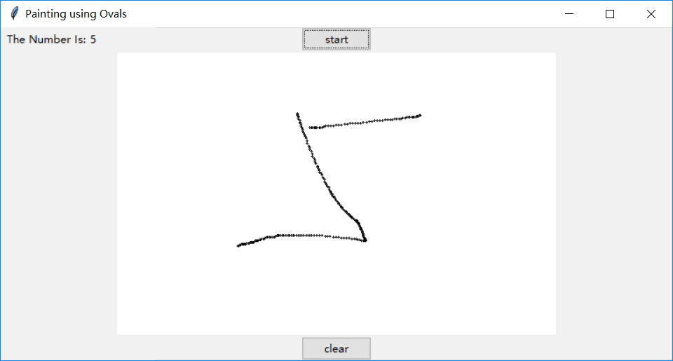
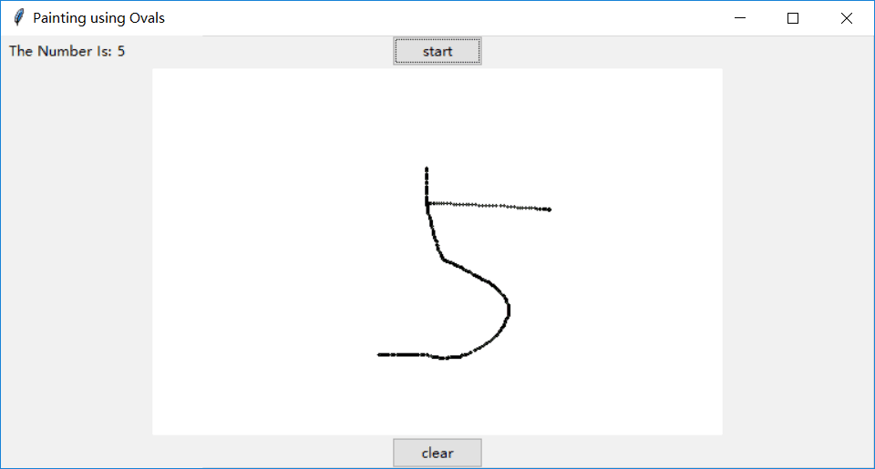
结果展示
点击输入内容
内容

Slide 12
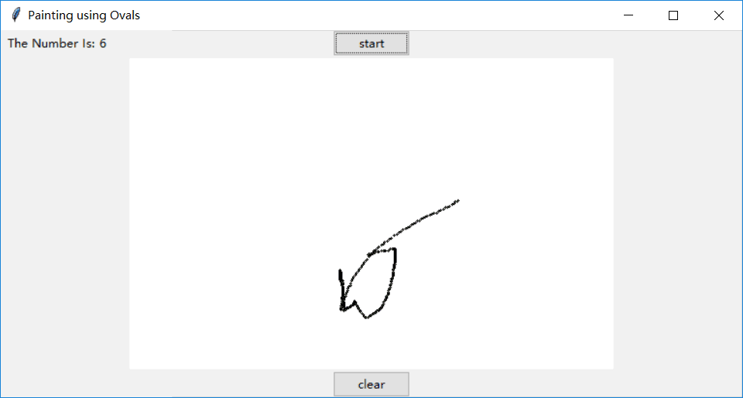
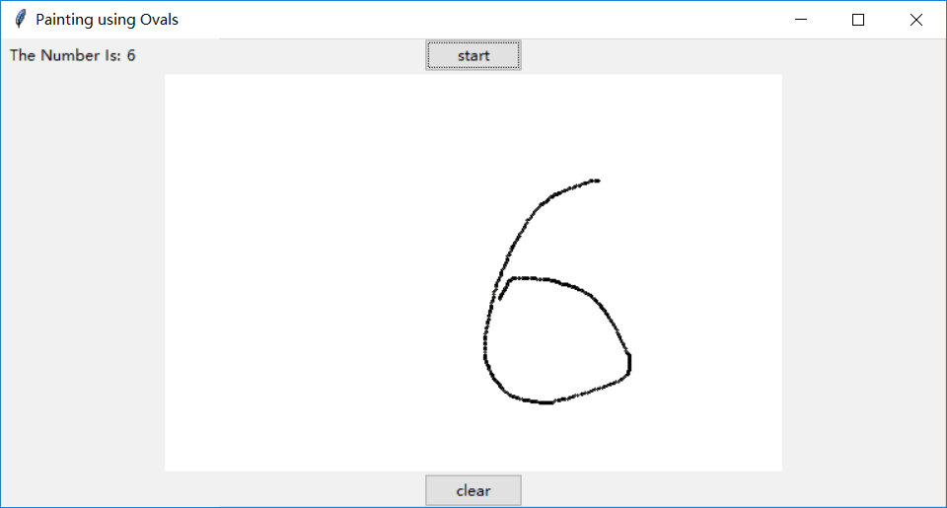
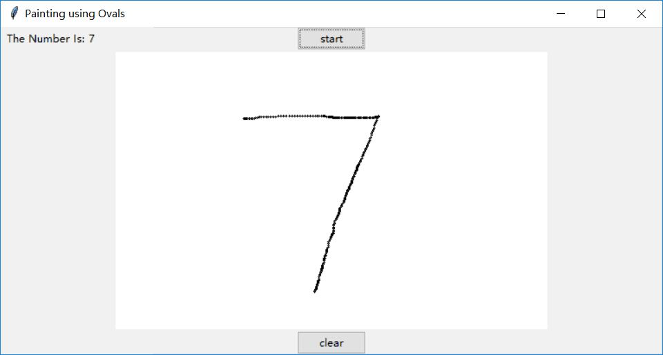
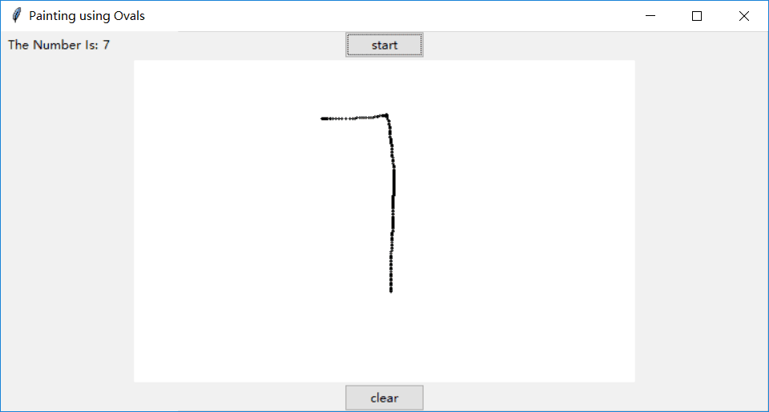
点击输入内容
内容

Slide 13
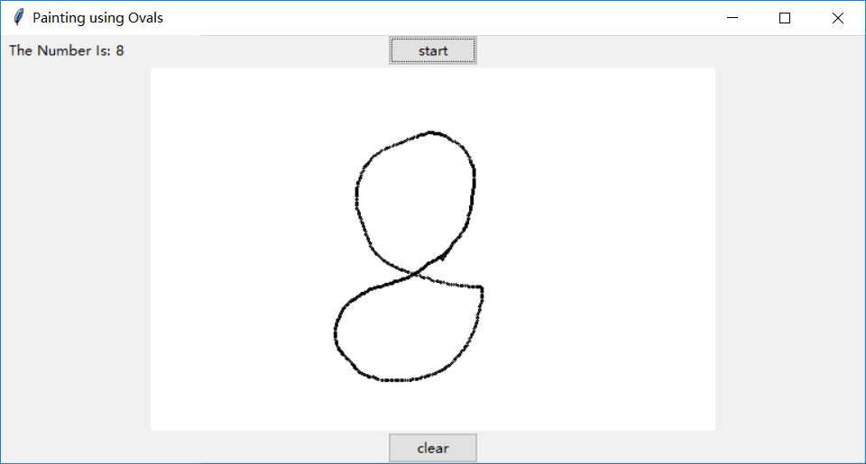
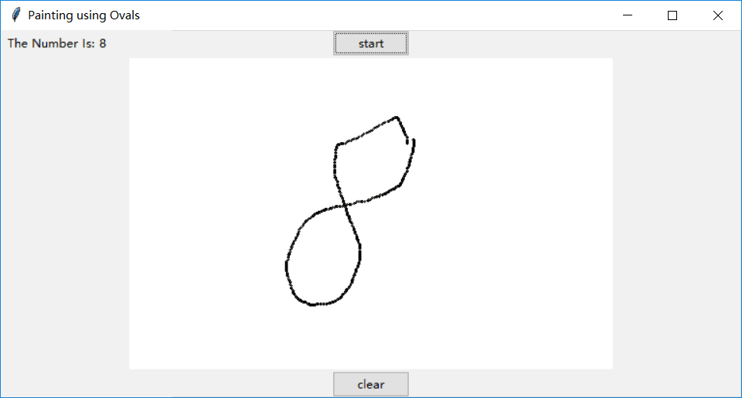
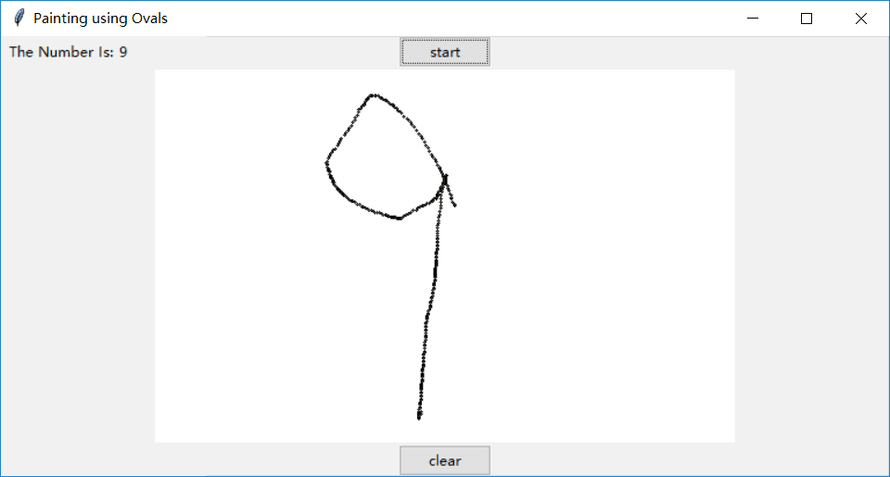
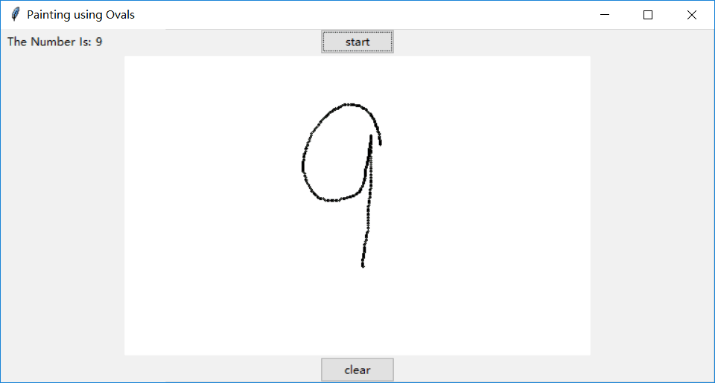
结果展示
点击输入内容
内容

